Slide 1
Pointer-Bot 구현과 시행착오
&
개척학기제 주제

Slide 2
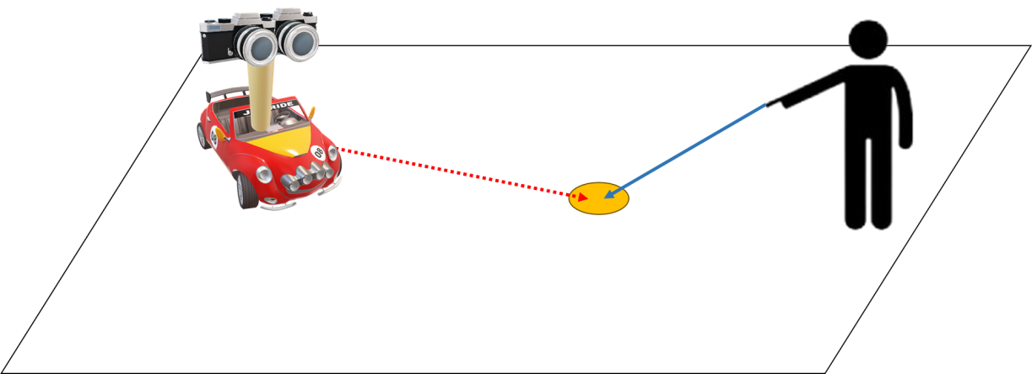
프로젝트 설명
사람이 가리키는 곳으로 움직이는 로봇

Slide 3
프로젝트 설명
사람이 가리키는 곳으로 움직이는 로봇
(X, Y, Z) ?

Slide 4
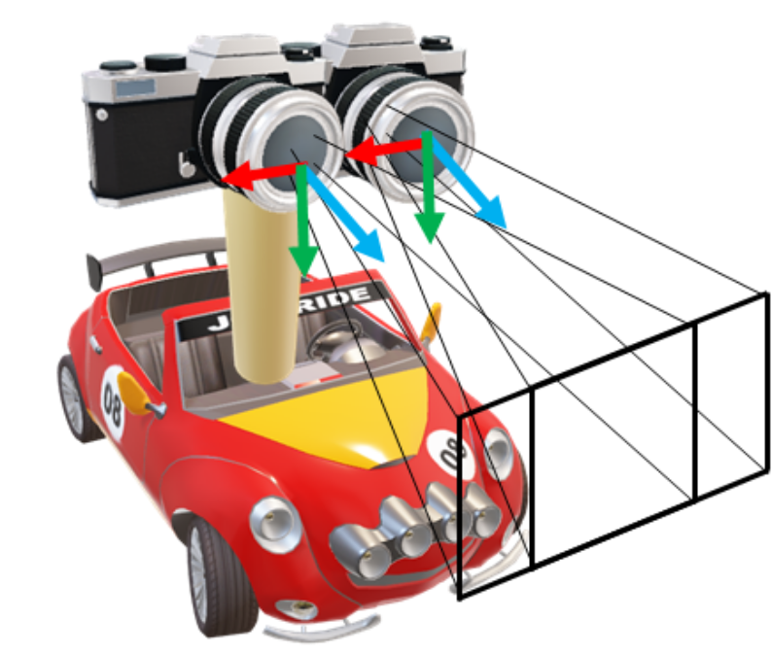
방법
스테레오 비전
두 카메라의 좌표계
x축 : 공유
y, z축 : 평행

Slide 5
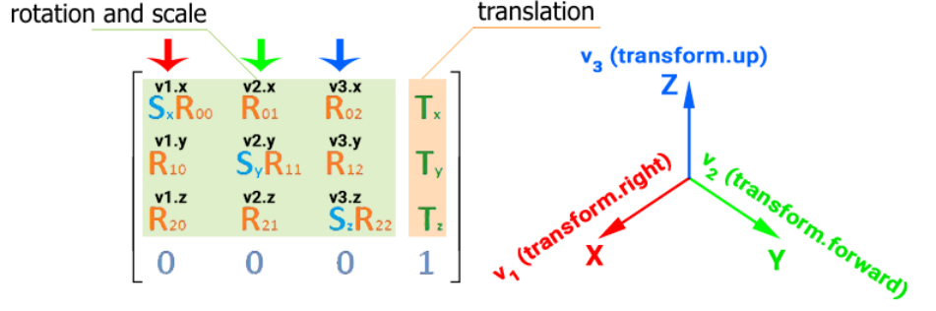
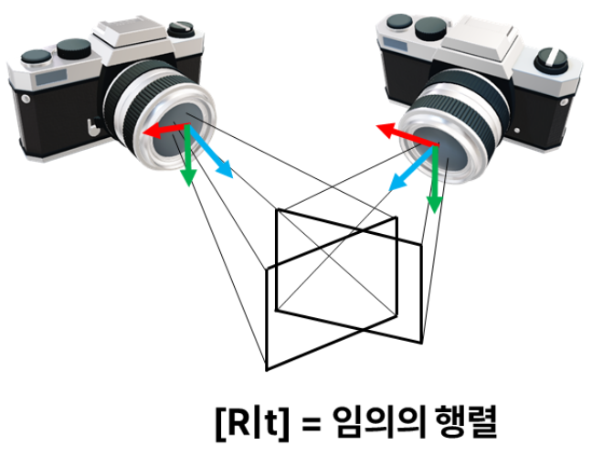
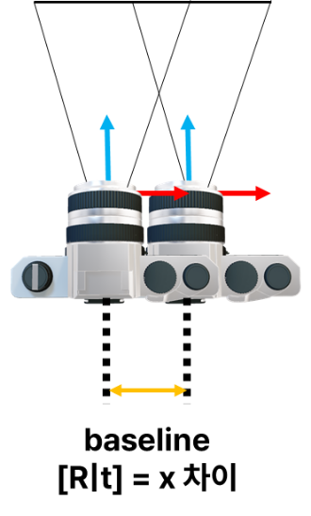
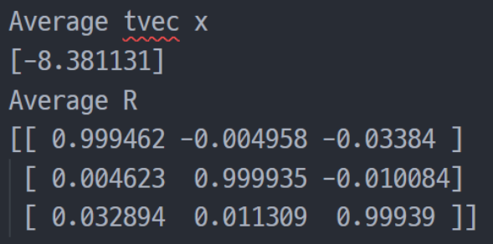
방법
스테레오 비전은
Multi View Geometry의 특수 케이스

Slide 6
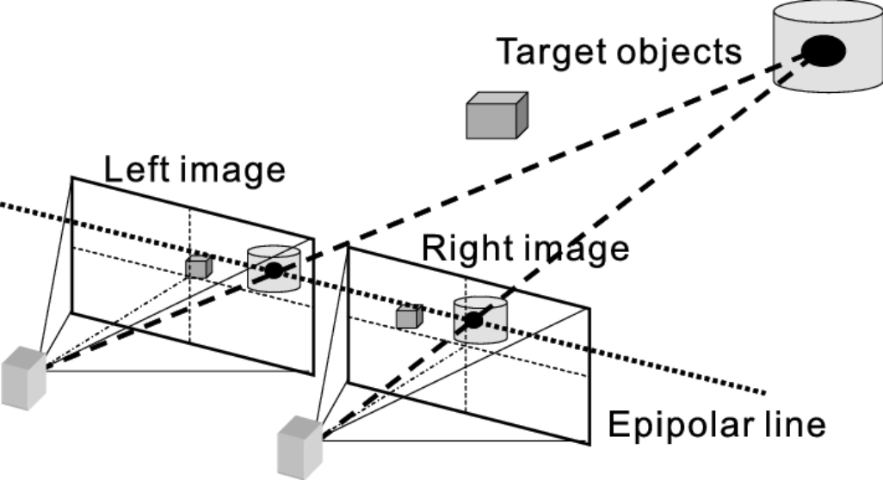
방법
1. 왼쪽 이미지에서의 픽셀 좌표 : (u1, v1)
2. 오른쪽 이미지에서의 픽셀 좌표 : (u2, v2)
3. baseline : x 차이
4. 각 카메라의 내부 파라미터(fx, fy, cx, cy)
네가지 정보를 안다면, 왼쪽 카메라 좌표계 기준으로 한 3D 좌표 계산 가능

Slide 7
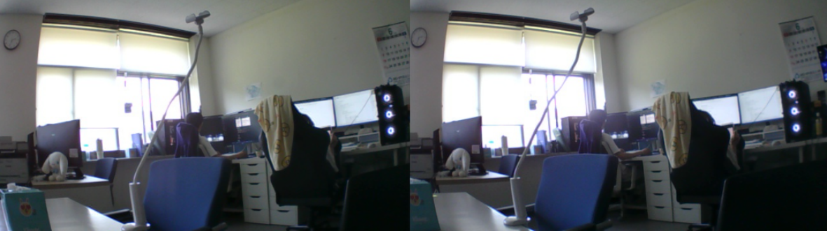
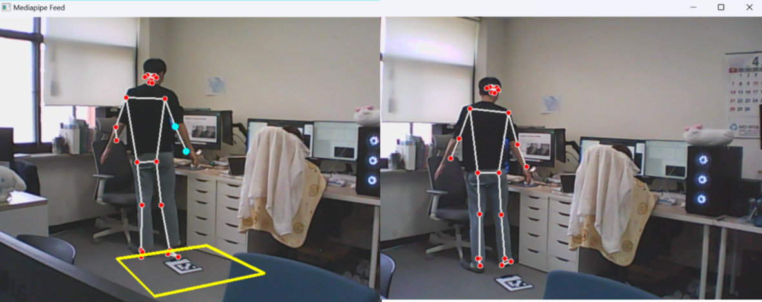
방법
스테레오 카메라
Input
양 쪽에 Mediapipe
포즈 추정 각각 시도

Slide 8
문제
문제 1)
Mediapipe 하나만 해도 약간 딜레이 있는데,
두 프레임에 대해 Real-Time으로 추정하니 딜레이 2~3초 (못 쓸 정도)

Slide 9


문제
문제 2)
Mediapipe 정확도 문제로 3D 계산 시 값이 발산, 불안정

Slide 10
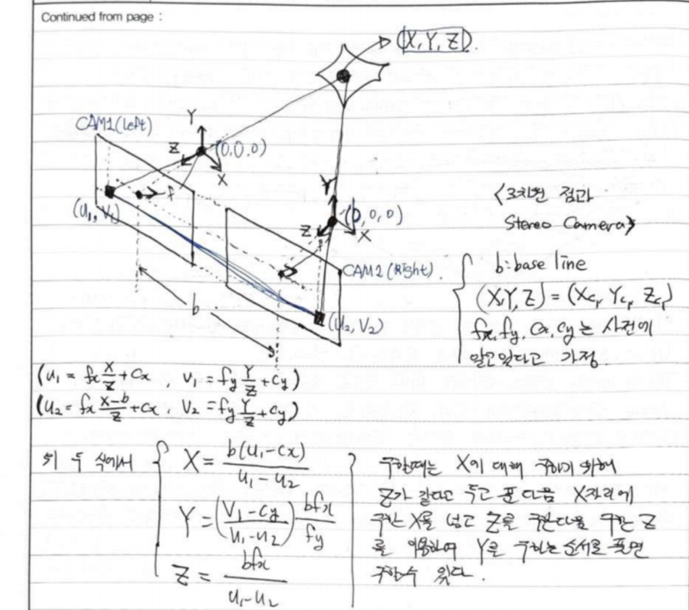
문제
분모에 u1-u2
이상적인 상황?
u1, u2 차이가 거의 0 이라면? (발산)
또는, u2 > u1 이라면? (오류)
쉽게 말해,
왼쪽 관절의 x좌표랑
오른쪽 관절의 x좌표랑 비교했을 때
왼쪽이 더 커야 하는데
Mediapipe 오차로
오른쪽이 더 크거나 같아지는
케이스가 많았음.

Slide 11
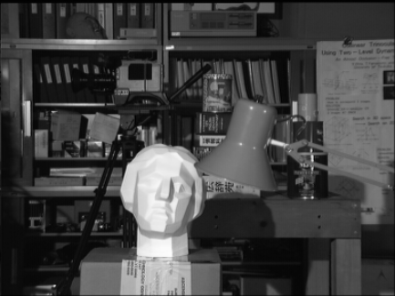
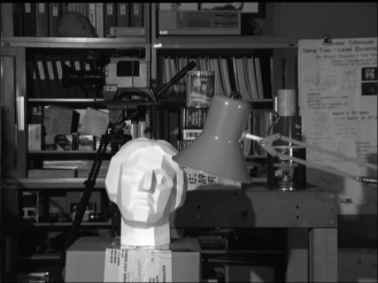
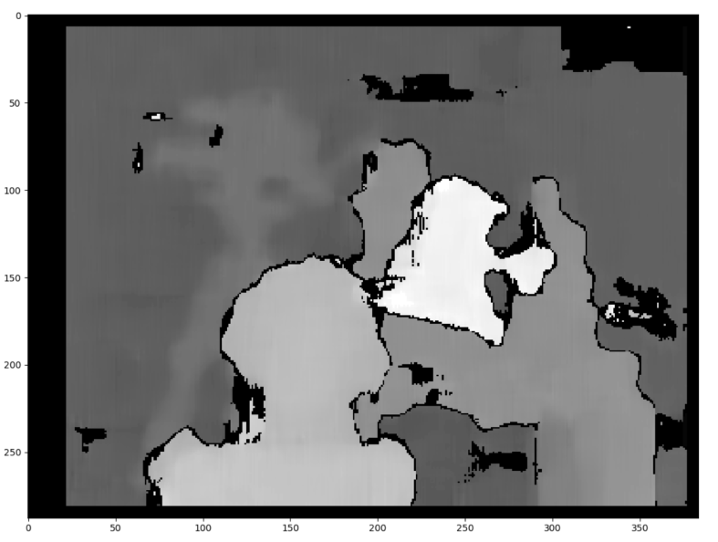
솔루션
장점 1. Mediapipe 지연시간 감소
장점 2. 더욱 정확한 픽셀 별 Depth
-> 왼쪽 Mediapipe 픽셀에 해당하는 오른쪽 픽셀을 추출하여 Depth 얻어 냄

Slide 12
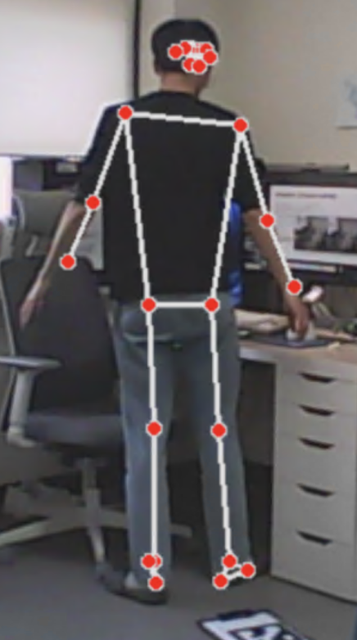

방법
어깨-발을 이은 벡터 (지면과 수직이라 가정)
어깨-손목을 이은 벡터
벡터 연산을 통해 목적지 좌표 계산 -> 이동

Slide 13
개척학기제 주제 (확정x)
3D 데이터 다뤄보기

Slide 14
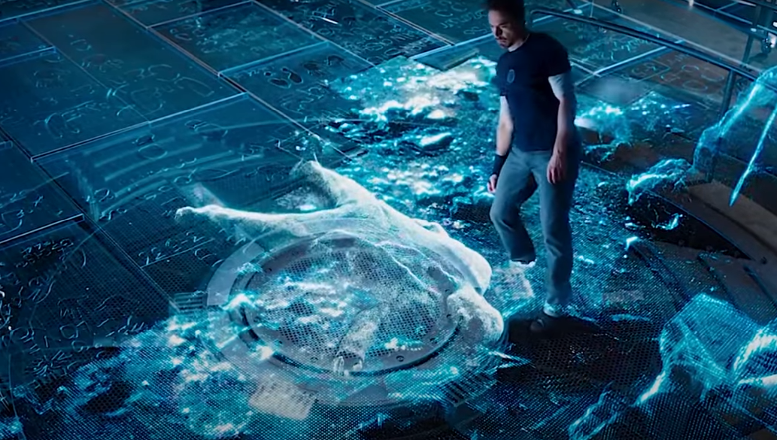
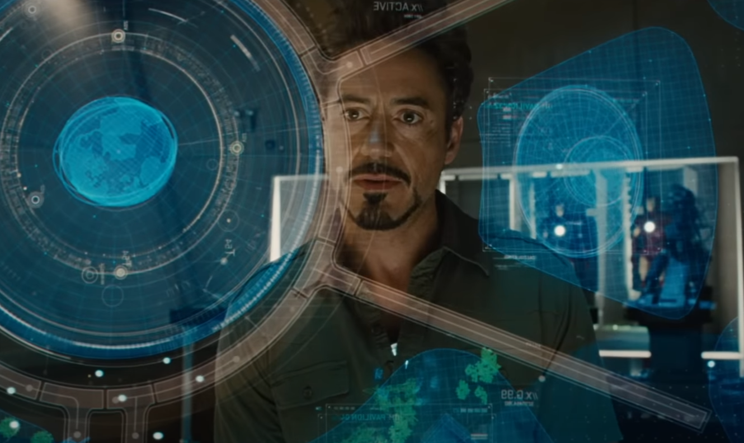
동기
https://www.youtube.com/watch?v=rt1dBr2Jz78&ab_channel=BestMovieClips
https://youtu.be/Ddk9ci6geSs?t=42

Slide 15
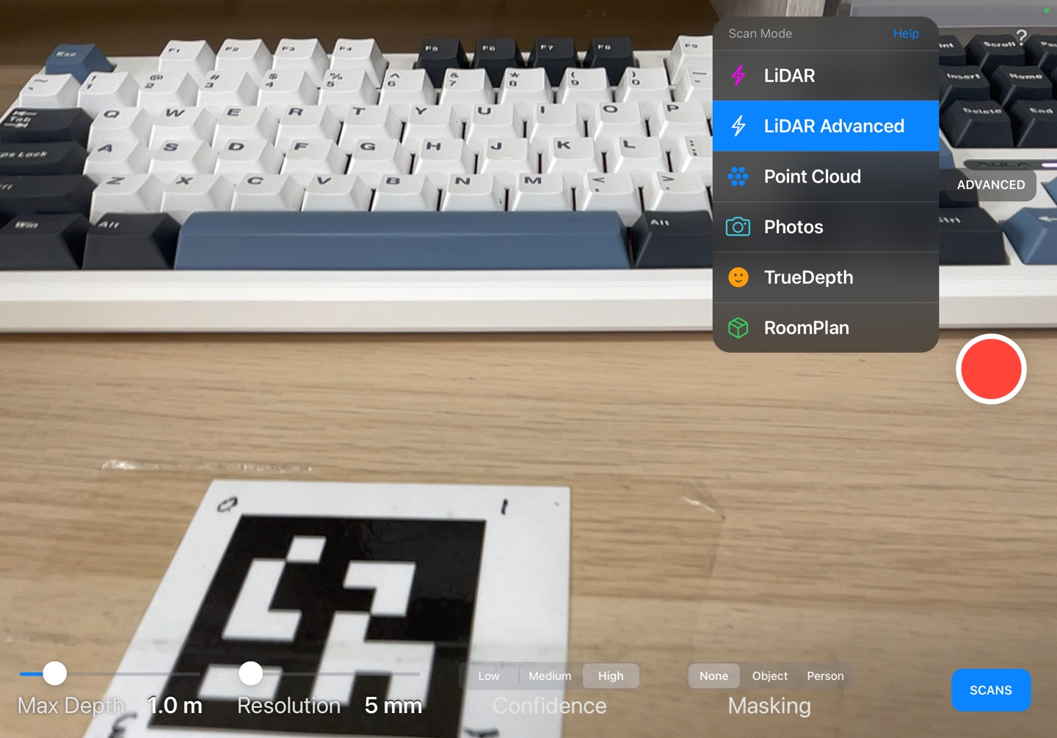
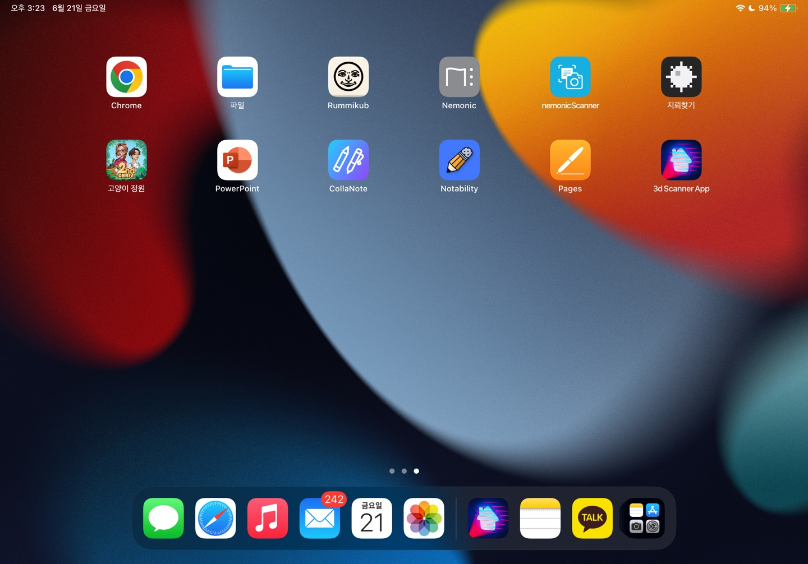
앱

Slide 16
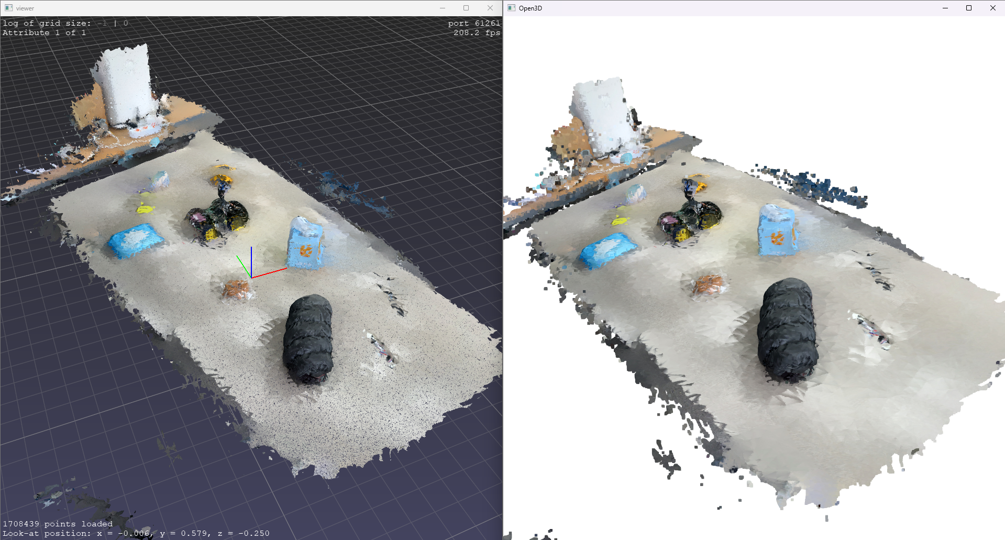
LiDAR

Slide 17
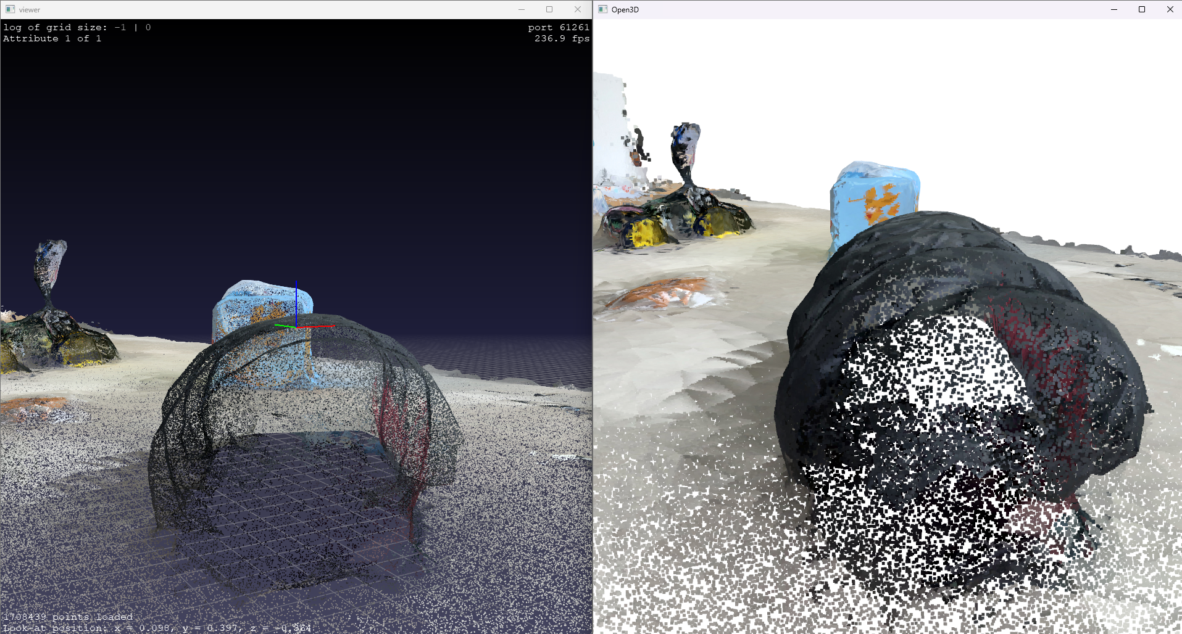
LiDAR

Slide 18
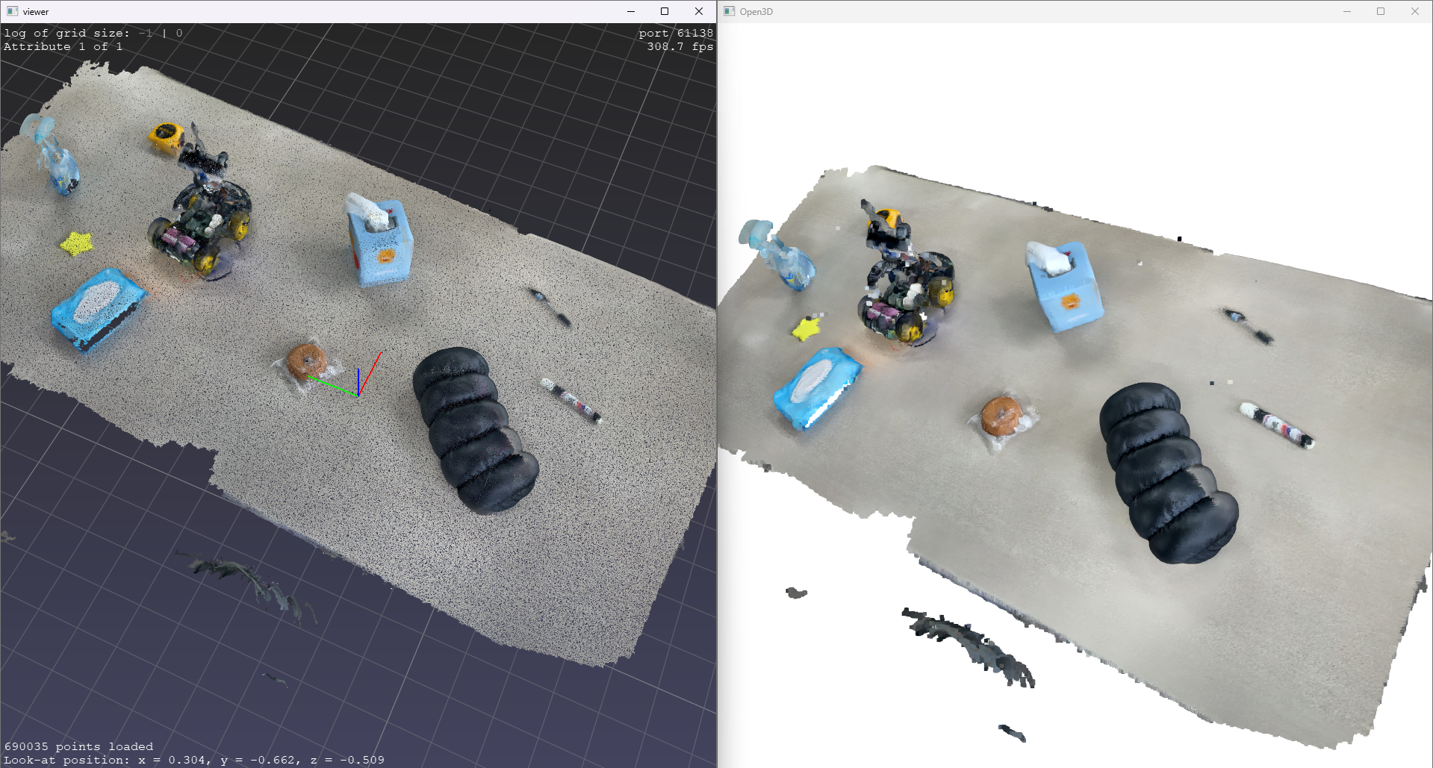
TrueDepth

Slide 19
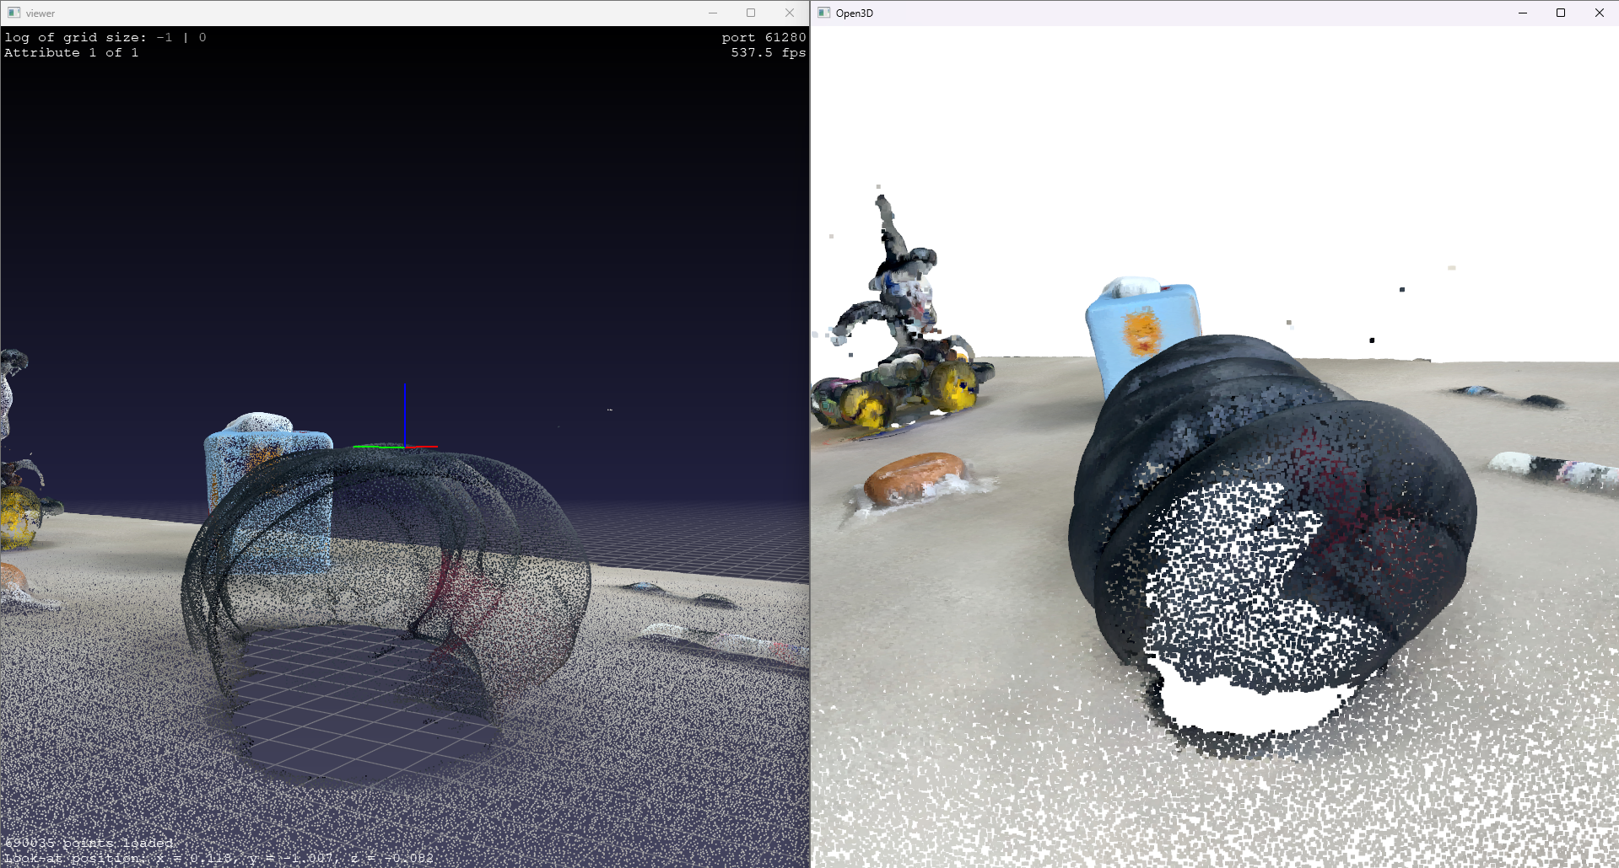
TrueDepth

Slide 20
LiDAR Advanced
TrueDepth
먼 측정 거리(2m+)
ToF 방식 (빛 쏴서 돌아오는 시간 측정)
TrueDepth에 비해 sparse
짧은 측정 거리(~1m 이내)
적외선 (표면 반사 왜곡 측정)
LiDAR에 비해 Dense

